Slide 1
Муниципальное бюджетное дошкольное образовательное учреждение «Детский сад комбинированного вида №84»
Интерактивная игра для детей среднего дошкольного возраста
Подготовила воспитатель Iкв. категории Мироненкова М.А.
г. Братск 2018г

Slide 2
Цель:
Уточнить и обогатить знания детей о сказках.
задачи:
Развивать умение узнавать сказку по заданию.
Развивать речь, воображение, фантазию, мышление.
Воспитывать интерес к чтению сказок, любовь к устному народному творчеству.

Slide 3
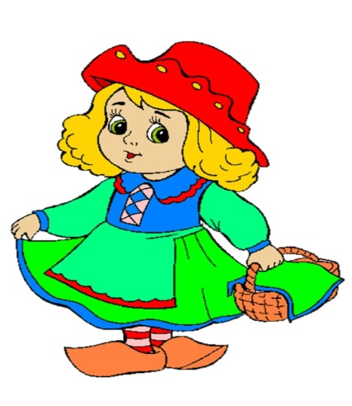
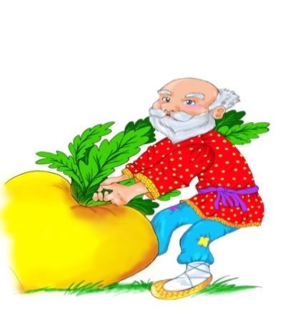
Бежит по дорожке Без ручек, без ножек, Румяные щечки и кругленький бок Знакомый нам с детства, друзья .
Всех на свете он добрей, Лечит он больных зверей, И однажды бегемота Вытащил он из болота. Он известен, знаменит, Это доктор…
Угадай сказку
Бабушка девочку очень любила,
Шапочку красную ей подарила.
Девочка имя забыла свое.
А ну, подскажите имя ее!
Что за сказка: кошка, внучка,
Мышь, еще собака Жучка
Деду с бабой помогали,
Корнеплоды собирали?

Slide 4
выполните задание
Вам нужно назвать, каких героев
нет в сказке «Курочка Ряба
при правильном угадывании герой будет исчезать из картинки

Slide 5
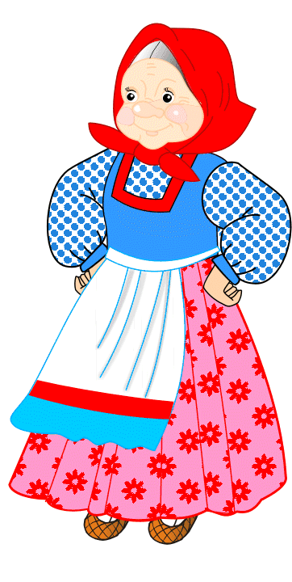
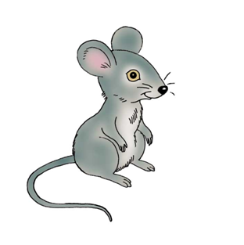
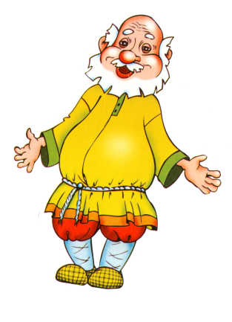
Угадай кто лишний
Сказка «Курочка ряба»

Slide 6
Нужно выполнить задание и ответить на вопрос:
«Найди предмет, который нашла лисичка из русской народной сказки и назови эту сказку?»
Предложено четыре картинки, нужно выбрать нужный предмет и нажать на него. Если выбран неправильный ответ, то изображение качается со звуком стука, если нажимают на правильный ответ, то предмет передвигается, слышен звук « Аплодисменты». Переход к следующему заданию осуществляется при помощи нажатие левой кнопки «мыши» в любом месте экрана

Slide 7
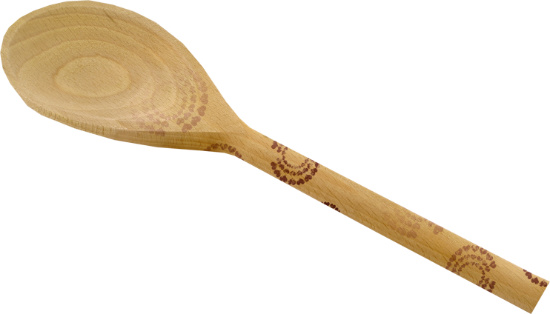
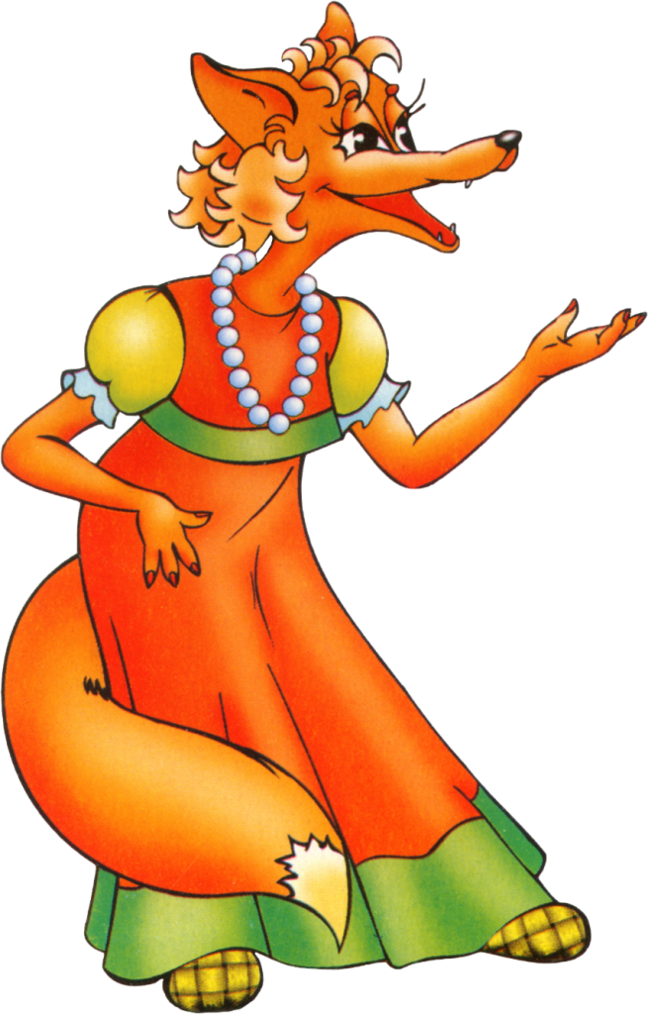
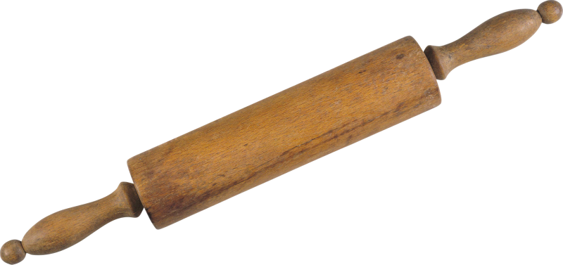
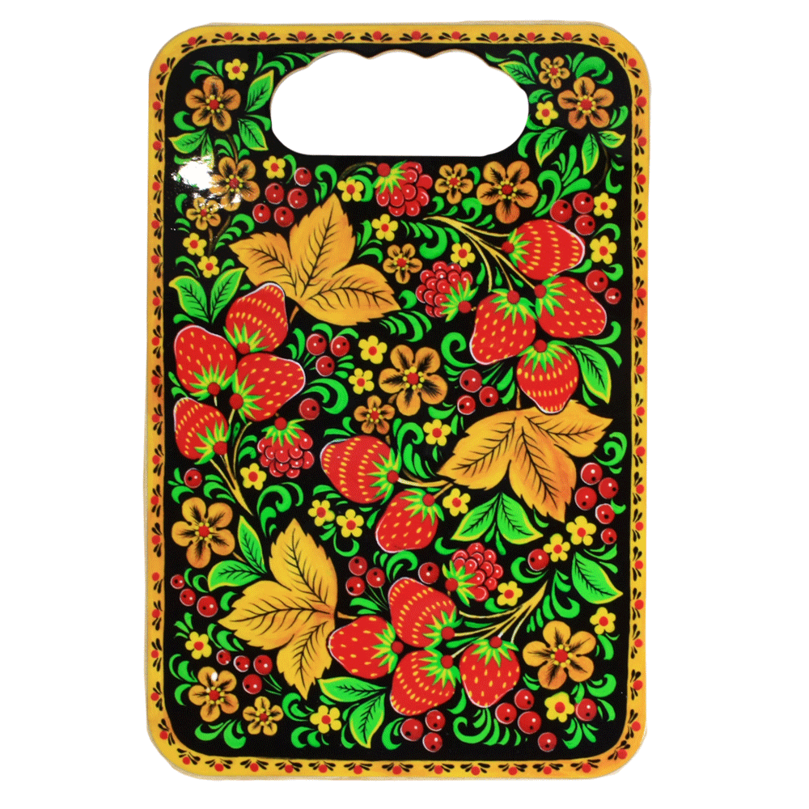

Slide 8
Нужно выполнить задание и ответить на вопрос:
« Найди, кого из сказочных героев медведь посадил в короб, и угадай эту сказку?
Предложено шесть сказочных героев, нужно выбрать одного и нажать на него. Если выбран неправильный сказочный герой, то изображение качается со звуком стука, если нажимают на правильный ответ, то сказочный герой передвигается в короб и слышен звук « Аплодисменты».

Slide 9
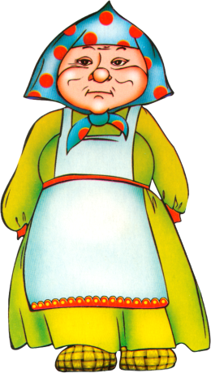
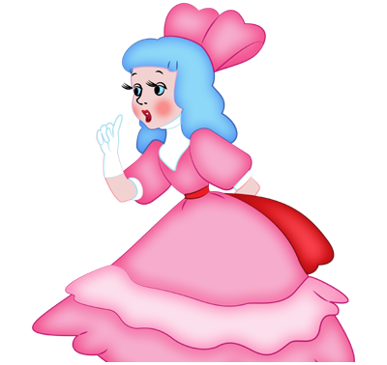
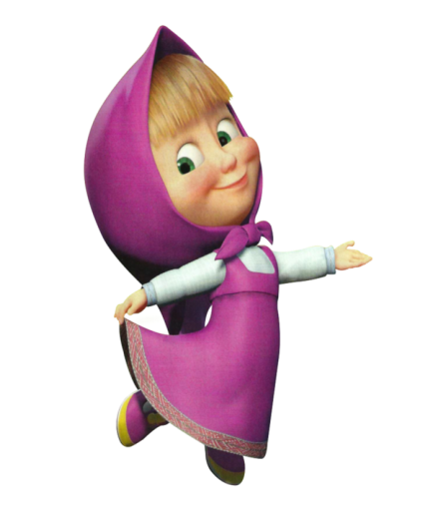
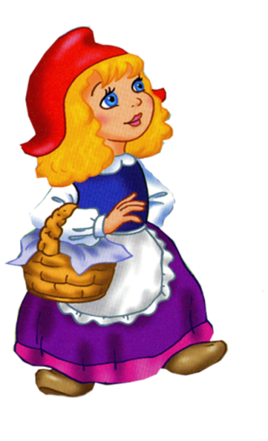
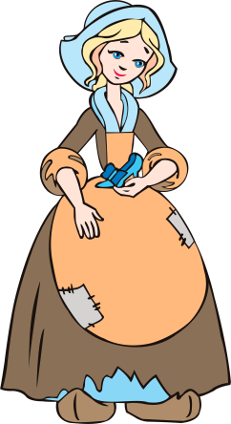

Slide 10
МОЛОДЦЫ!

